Slide 1
Bilimin Doğasının Boyutları
-Bilimsel bilgi olgusal temellidir. (Olgusal olmak demek bilimin deney ve gözlemlere dayanması demektir.)
-Yasalar ve teoriler farklı türden bilgilerdir.
-Bilimsel bilginin üretiminde hayal ve yaratıcılık önemlidir. (Bilim tamamen mekanik, rasyonel ve düzenli bir etkinlik değildir. )
-Bilimsel bilgi öznellik içerir. (Subjektif) (Einstein ve Maks Plank b20.yy başlarında ortaya atıyor.
-Bilim ve kültür etkileşim halindedir. Bilim yapıldığı kültürden hem etkilenir hem de onu etkiler.
-Bilimsel bilgi değişime açıktır. (Değişebilirlik)
-Bilim tümüyle gözlem ve deneye dayalı değildir.

Slide 2
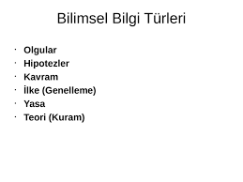

Slide 3
Olgu: Birçok defa doğrulanmış ve üzerinde fikir birliğine varılmış bilgilerdir.
Olgular tektir,tartışılmaz.Kişiden kişiye değişmez.(Nesnel)
Yaşadığımız dünyadan elde edilen verilerdir.
Örnek : Güneşin doğudan doğması ve batıdan batması gibi.
Volkanik patlamalar ,güneş tutulması,gece-gündüz oluşumu olgulara örnektir.
Olguların benzerlik farklılığı sonucu oluşan şema da kavramdır.

Slide 4
İlke (Prensip) :Kavramlar arası ilişkilerden çıkan genellemelerdir.
Örnek : Arşimet İlkesi – Sıvı, hacim ve yoğunluk kavramları arası ilişki.
Ör:-pascal prensibi
Hipotez: Bilimsel bir problemin çözümünde verilere dayalı olarak kurulan geçici çözüm yoludur. Doğruluğu henüz test edilmemiştir.
İpucu: Hipotezlerin test edilebilir bir yargı olması gerekir. Test edilmeye açık olmayan subjektif ifadeler bilimsel hipotez olamaz.
Örneğin doğa resimleri olan tablolar çok güzel ifadesi hipotez olamaz. Çünkü şahsi kanaat düşünce ifade eder. Test edilmeye açık değildir.
‘Su bitkilerin büyümüsende etkilidir.’ ifadesi hipotezdir.

Slide 5
Bilimsel Teori (Kuram):
Deneysel verilere dayanarak kabul gören genel görüşlerdir.
Bir hipotez doğrulanır ve yeni bulgularla desteklenirse teori haline gelir.
Doğada geçekleşen olaylar hakkında,tekrarlanan deney ve gözlemlere dayalı yapılan ve arkasında güçlü deliller bulunan açıklamadır.
Bilimsel teoriler, iyi yapılandırılmış, çok sayıda sınamaya tabi tutulmuş ve birbiriyle oldukça tutarlı açıklamalardır.
Bütün teoriler (kuramlar) varsayımdır; tümü yıkılabilir

Slide 6
Bilimsel teoriye evrenin oluşumuyla ilgili olarak
Big Bang (büyük patlama) teorisi
Atom teorilerini de bilimsel teoriye örnek olarak verebiliriz.
Dalton atom teorisi gibi.
Canlıların oluşumunu açıklamaya çalışan evrim teorisi.
Teoriler bir olayın neden gerçekleştiğini açıklar.
Teoriler yeni bilgi ve bulgular ortaya çıktığında değişebilir hatta reddedilebilir.
(Örnek: Dalton atom teorisi gibi)

Slide 7
Teoriler; olguların, olgular arası ilişkilerin ve yasaların açıklamalarıdır.
Örneğin elmasın sert olması, tuzun suda çözünmesi, metallerin elektriği iletmesi vb. durumlar olgulara örnek oluştururken bu durumların açıklamaları teorilerdir.

Slide 8
Bilimsel Kanun (Yasa):
Bilimsel kanunlar, doğal olaylarla ilgili genellemeler veya tanımlamalardır.
Doğruluğu tüm bilimlerce kabul edilen gerçeklerdir. Doğruluğu deneylerle kanıtlanmış varsayımlardır.
Bir hipotez hiçbir kuşkuya yer vermeyecek şekilde doğrulanır ve herkes tarafından kabul edilirse kanun( yasa) haline gelir.
Çok sayıda deney ve gözlemden sonra aynı şartlar altında tekrarlandığında aynı sonuçları veren prensiplerdir.
Genellikle matematiksel formüllerle ifade edilir. Matematiksel bir denkleme indirgenebilir.
Ör:F=m.a dinamik kanunu
Not: Teoriler de matematiksel bir denklem yok.gözlem ve araştırmalar sonucu elde edilen kanıtlara dayalı yapılan araştırmalar.
Ör:Yer çekimi kanunu,mendel kanunları, Enerjinin Korunumu Yasası, Kepler Kanunları, kütle çekim yasası,yansıma kanunları

Slide 9
Yasalar genelde gözlenebilir olaylar arasındaki ilişkilerin ifade edilmesidir.
Örneğin Boyle yasası sabit sıcaklıkta bir gazın basıncı ile hacmi arasındaki ilişkiyi ifade etmektedir. Oysa gazların kinetik teorisinde bu ilişkinin nedenleri açıklanmaktadır.

Slide 10
Dikkat !!!
*Bilimde son nokta teori değil, yasadır.
*Teori ve yasa birbirinden farklı bilimsel bilgi türleridir.
* Birinin diğerinden üstün olduğu söylenemez.
*Teoriler asla kanunlara dönüşmez.
*Birinden diğerine geçiş yapılmaz ve aralarında bir hiyerarşi yoktur. Kanunlar, teorilere göre daha yüksek bir değer ya da statüye de sahip değildirler.
Örneğin gaz yasalarının açıklanmasında kullanılan kinetik teorinin bu yasalardan çok sonra ortaya atılmış olması teorilerin kanunlara dönüşmediğinin ıspatıdır.

Slide 11
*Bilim insanları bir problemle ilgili sonuca varmak için önce hipotezler kurarlar.
*Bilimsel yöntemin basamaklarını kullanarak TEORİ ve YASALARA ulaşırlar.
*Teoriler ve kanunlar değişime açıktır.İkisi de değişebilir.
Teori- Bir olayın neden gerçekleştiğini açıklar.
Kanun- Bir olaya açıklama getiremezler; sadece ne olduğunu belirtirler

Slide 12
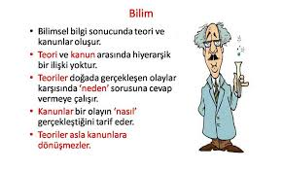

Slide 13
Deneysel araştırmalarda deney ve kontrol grupları oluşturulur.
Araştırmalarda kontrol grubu farklı bir müdahalede bulunulmayan, sadece veri toplama amacıyla kullanılan grup;
deney grubu ise etkisi belirlenmeye çalışılan farklı uygulama veya müdahale ile karşılaşılan gruptur.
Deney grubu deneysel müdahaleye uğrarken, kontrol grubuna özel bir müdahalede bulunulmaz.

Slide 14
Deney grubunda bağımlı ve bağımsız değişkenler belirlenir.
Bağımsız değişken (Etkileyen değişken) araştırmacı tarafından kontrol edilebilen ve istenildiği şekilde değiştirilebilen değişken,
Bağımlı değişken (Etkilenen değişken) ise bağımsız değişkenin durumuna veya aldığı değere göre değer alan değişkendir

Slide 15
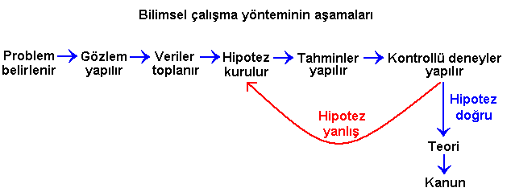

Slide 16
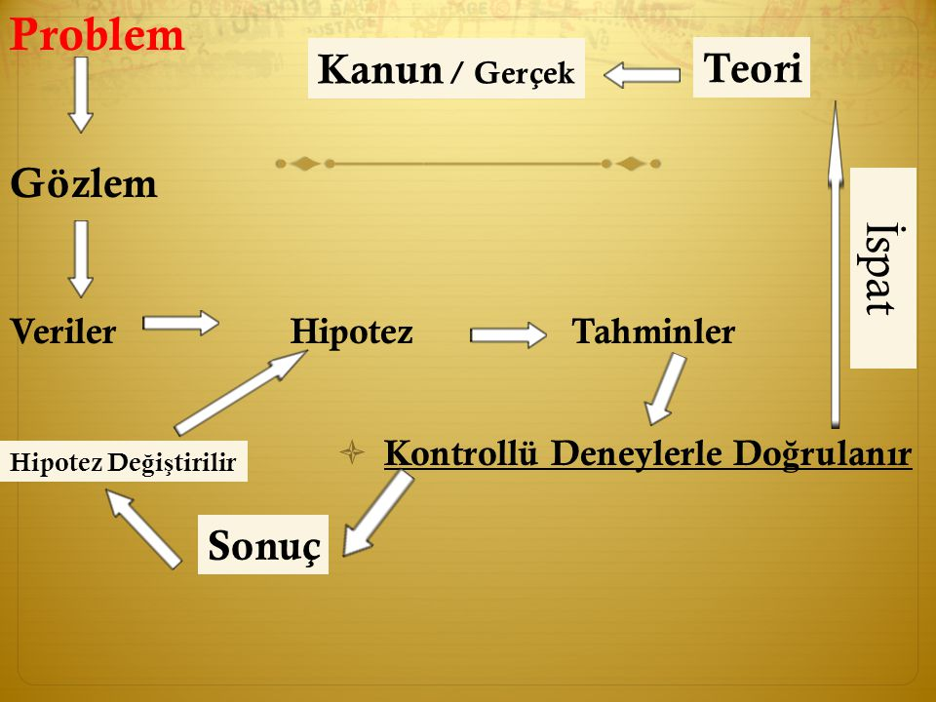

Slide 17
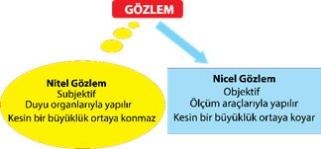

Slide 18
BİLİMSEL ÇALIŞMA ÖRNEĞİ
1-ProblemBelirlenir :
Saksıdaki bitkilerin çiçek açmamasının nedeni nedir?
2-Gözlem yapma ve veri toplama :
Bitkiler çiçek açma döneminde olmasına rağmen çiçek açmıyor.
Bitkilerin bulunduğu toprak sert ve kuru
Bitkilerin bulunduğu yerde yeterli ışık yok.
Bitkilerin yaprak uçlarında sararma var.
-Bitkilerin bulunduğu toprakta küf ve benzeri yapılar var.

Slide 19
3-Hipotez kurulur :
a-Bitkilerin toprağında yeteri miktarda su olmadığı için bitkiler çiçek açmıyor.
b-Bitkiler yeterli miktarda ışık alamadığı için çiçek açmıyor.
c-Bitkilerin yetiştiği toprakta yeterli besin maddesi olmadığı için bitkiler çiçek açmıyor.
d-Bitkilerin yetiştiği toprakta zararlı mikroorganizmalar olduğu için bitkiler çiçek açmıyor.
İpucu: Hipotezlerin test edilebilir bir yargı olması

Slide 20
4-Tahmin yapılır.
a-Eğer bitkiler, toprakta yeterli miktarda su olmadığı için çiçek açmıyorsa verilen su miktarı artırıldığında çiçek açacaktır.
b-Eğer bitkiler,yeterli miktarda ışık alamadığı için çiçek açmıyorsa daha aydınlık bir ortama alındığında çiçek açacaktır.
c-Eğer bitkiler,yetiştiği toprak mineral bakımından verimsizleştiği için çiçek açmıyorsa gübre verildiğinde çiçek açacaktır.
d-Eğer bitkiler, toprakta zararlı mikroorganizmalar olduğu için bitkiler çiçek açmıyorsa parazitler uzaklaştırıldığında çiçek açacaktır.

Slide 21
5-Kontrollü deneyler yapılır.
Bitkiler gruplara ayrılır
a- I.gruptaki bitkilere verilen su miktarı 500mL’den 1 L’ye çıkarılır.
b-II.Gruptaki bitkiler daha aydınlık bir otama konulur.
c-IV.Gruptaki bitkilerin yetiştiği saksıya uygun dozda parazit ilacı ilave edilir.
d-III.Gruptaki bitkilerin yetiştiği saksıya gübre ile zenginleştirilmiş yeni toprak ilave edilir.

Slide 22
Bulguların değerlendirilmesi ve sonuç çıkarma
a- I.gruptaki bitkilerin yapraklarında sararma ve dökülmeler hızlanmıştır. (Sonuç doğru çıkmadı hipoteze geri dönülür.)
b-II.Gruptaki bitkilerde herhangi bir değişiklik gözlenmemiştir. (Sonuç doğru çıkmadı hipoteze geri dönülür.)
c-IV.Gruptaki bitkilerin yapraklarında küf benzeri yapılar kaybolmuş ancak bitkide herhangi bir değişiklik olmamıştır. (Sonuç doğru çıkmadı hipoteze geri dönülür.)
d-III.Gruptaki bitkilerde tomurcuklar oluşmuş ve yeni çıkan yapraklar daha canlıdır.(Sonuç doğru çıktı.)

Slide 23
Sonuç
Bitkilerin çiçek açmamasının sebebi ,yetiştiği toprağın besin bakımından fakirleşmesidir.
Sonuç doğru çıkarsa teoriye ulaşılır.
Teori:Deney ve varsayımlara dayanarak kabul gören genel görüşlerdir.
Bir hipotez doğrulanır ve yeni bulgularla desteklenirse teori haline gelir.
Teoriler bir olayın neden gerçekleştiğini açıklar.

Slide 24
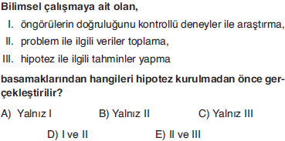

Slide 25
Cevap : B

Slide 26
.
HAZIRLAYAN:
HAKAN ARAZ
FEN BİLİMLERİ ÖĞRETMENİ
YILDIZKENT İMKB ORTAOKULU/ERZURUM

